Slide 1


Créer une application RShiny
Florent Veillon - Ingénieur d’études - EspaceDev - IRD
Antananarivo - Madagascar - Octobre 2023

Slide 2
Téléchargement des packages
install.packages(“shiny”)
install.packages(“sf”)
install.packages(“leaflet”)
install.packages(“DT”)
install.packages(“plolty”)
Chargement du package
library(“sf”)
…

Slide 3


R Shiny ?
Package R open source
Permet de créer des applications Web interactives
Utilisable par plusieurs personnes simultanément
Requiert seulement un navigateur web pour l’utilisation
Shiny interprète du langage R pour générer du HTML, CSS et Javascript ⇒ possibilité d’intégrer des actions Javascript et CSS
Grand nombre d’exemples d’applications Shiny : https://shiny.posit.co/r/gallery/

Slide 4
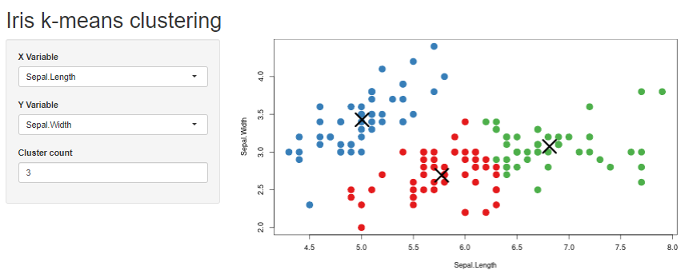
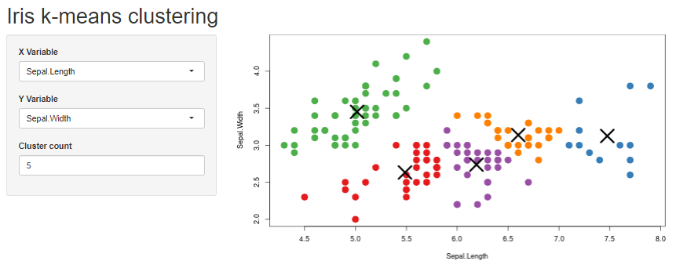
R Shiny ?

Slide 5
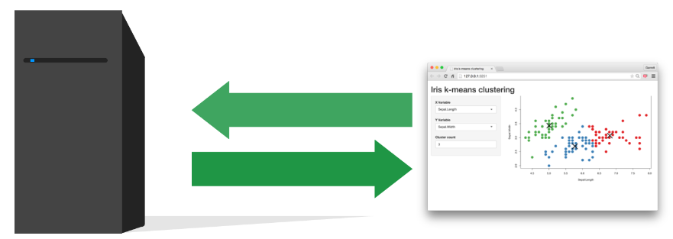
Fonctionnement de R Shiny

Slide 6
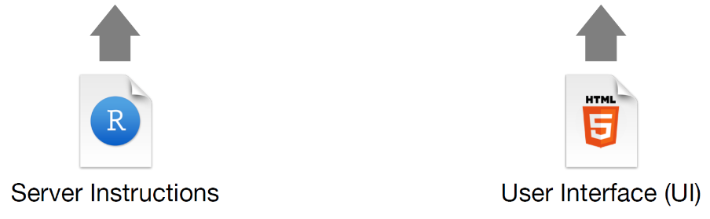
Fonctionnement de R Shiny

Slide 7
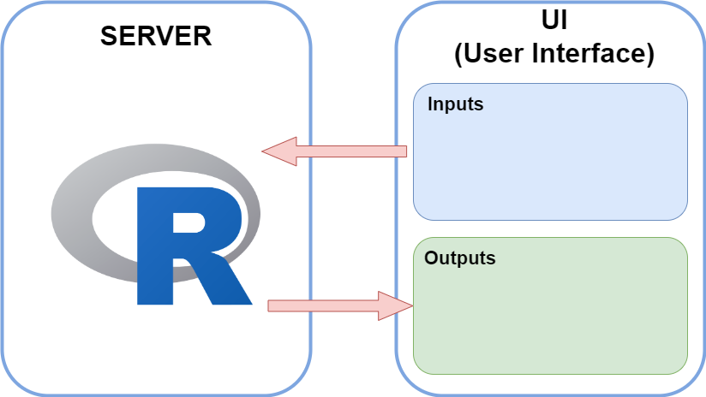
Fonctionnement de R Shiny

Slide 8
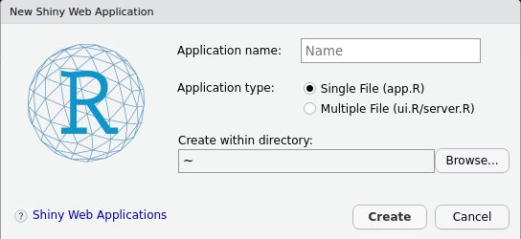
Par où commencer
Ouvrir RStudio
Installer le package shiny : install.packages("shiny")
Allez vers File > New File > Shiny Web App
Entrez un nom d’application
Gardez l’option single file (app.R) sélectionnée
Entrez le chemin où l’application sera sauvegardée
Le fichier app.R devrait s'ouvrir puis cliquez sur Run App pour voir le résultat (code exemple).

Slide 9
Squelette d’une application Shiny
La fonction fluidPage() créer une interface utilisateur HTML dynamique que vous voyez lors du chargement d’une application RShiny. La convention consiste à enregistrer cette interface sous la forme d'un objet nommé ui.
La fonction server() est définie par l'utilisateur et contient les commandes R dont votre ordinateur a besoin pour exécuter l'application.
La fonction shinyApp() construit l'application sur la base de l'interface utilisateur et des lignes de codes du serveur.
# Chargement du package shiny
library(shiny)
# Définition du UI de l’application
ui <- fluidPage(
)
# Définition du server de l’application
server <- function(input, output) {
}
# Création et exécution de l’application
shinyApp(ui = ui, server = server)

Slide 10
User Interface (UI)

Slide 11
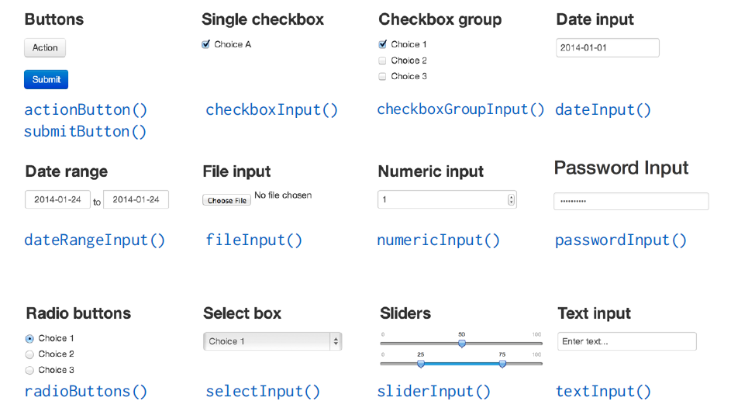
User Interface (UI) : inputs
Accès à la valeur sélectionnée par l’utilisateur à travers un identifiant unique (inputid) ⇒ renseigné comme argument

Slide 12
Assortiment d’inputs
# Chargement du package shiny
library(shiny)
# Définition du UI de l’application
ui <- fluidPage(
)
# Définition du server de l’application
server <- function(input, output) {
}
# Création et exécution de l’application
shinyApp(ui = ui, server = server)

Slide 13
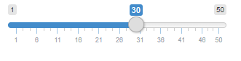
Assortiment d’inputs
library(shiny)
ui <- fluidPage(
# ajout d’un slider
sliderInput(inputId = "slider1",
label = "Nombre d’individus",
min = 1, max = 50, value = 30)
)
server <- function(input, output) {
}
shinyApp(ui = ui, server = server)
Nombre d’individus

Slide 14
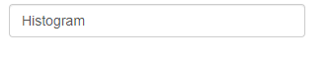
Assortiment d’inputs
library(shiny)
ui <- fluidPage(
# ajout d’un slider
sliderInput(inputId = "slider1",
label = "Nombre d’individus",
min = 1, max = 50, value = 30)
),
# text box input
textInput(inputId = "text1",
label = "Titre figure",
value = "Histogram"),
server <- function(input, output) {
}
shinyApp(ui = ui, server = server)
Nombre d’individus
Titre figure

Slide 15
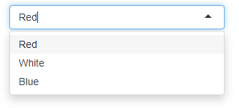
Assortiment d’inputs
library(shiny)
ui <- fluidPage(
# ajout d’un slider
sliderInput(inputId = "slider1",
label = "Nombre d’individus",
min = 1, max = 50, value = 30),
# ajout d’une box texte
textInput(inputId = "text1",
label = "Titre figure",
value = "Histogram"),
# ajout d’une liste déroulante
selectInput(inputId = "select1", label = "Couleur",
choices = c("Red", "Green", "Blue"),
selected = "Red")
),
server <- function(input, output) {
}
shinyApp(ui = ui, server = server)
Nombre d’individus
Titre figure
Couleur
Green

Slide 16
User Interface (UI) : outputs
Output function | Creates
dataTableOutput() | data table
htmlOutput() | raw HTML
imageOutput() | image
plotOutput() | plot
tableOutput() | table
textOutput() | text
uiOutput() | raw HTML
verbatimTextOutput() | text
Comme pour les inputs, les outputs doivent être munis d’un identifiant unique (outputid=) ⇒ renseigné comme argument

Slide 17
User Interface (UI) : outputs
library(shiny)
ui <- fluidPage(
# ajout d’un slider
sliderInput(inputId = "slider1",
label = "Nombre d’individus",
min = 1, max = 50, value = 30)
# ajout d’un emplacement pour un graphique
plotOutput(outputId = "hist")
)
server <- function(input, output) {
}
shinyApp(ui = ui, server = server)
Nombre d’individus
Emplacement du futur graphique
outputId = "hist"
plotOutput(outputId = "hist") alloue de l'espace pour un graphique.
Ce graphique n’a pas encore été créé, donc il n'est pas encore visible.

Slide 18
User Interface (UI) : Résumé
Construisez l'interface utilisateur à l'intérieur de la fonction fluidPage() et enregistrez-la en tant qu'objet nommé ui.
La fonction fluidPage() adapte ses composants en temps réel pour remplir toute la largeur disponible du navigateur - interface utilisateur HTML dynamique.
Construire les entrées avec *Input(inputId, label, ...).
Construire les sorties avec *Output(outputId, ...).
Séparez les entrées et sorties multiples par des virgules.
Exécutez votre application après chaque entrée ou sortie ajoutée afin de minimiser les complications ultérieures.

Slide 19
Construction du UI de notre application Shiny
Application sur l’étude des cyclones à Madagascar
Scinder l’écran en deux, une colonne d’inputs et une colonne d’outputs
Afficher 2 inputs :
Liste déroulante avec le nom de différents cyclones
Liste de choix sur des propriétés du cyclone (vitesse de vent, pression)
Préparer l’emplacement pour 3 outputs :
Une table comportant les propriétés du cyclone
Un graphique sur l’évolution de ces propriétés en fonction du temps
Une carte interactive (via leaflet) avec les trajectoires du cyclone sélectionné

Slide 20
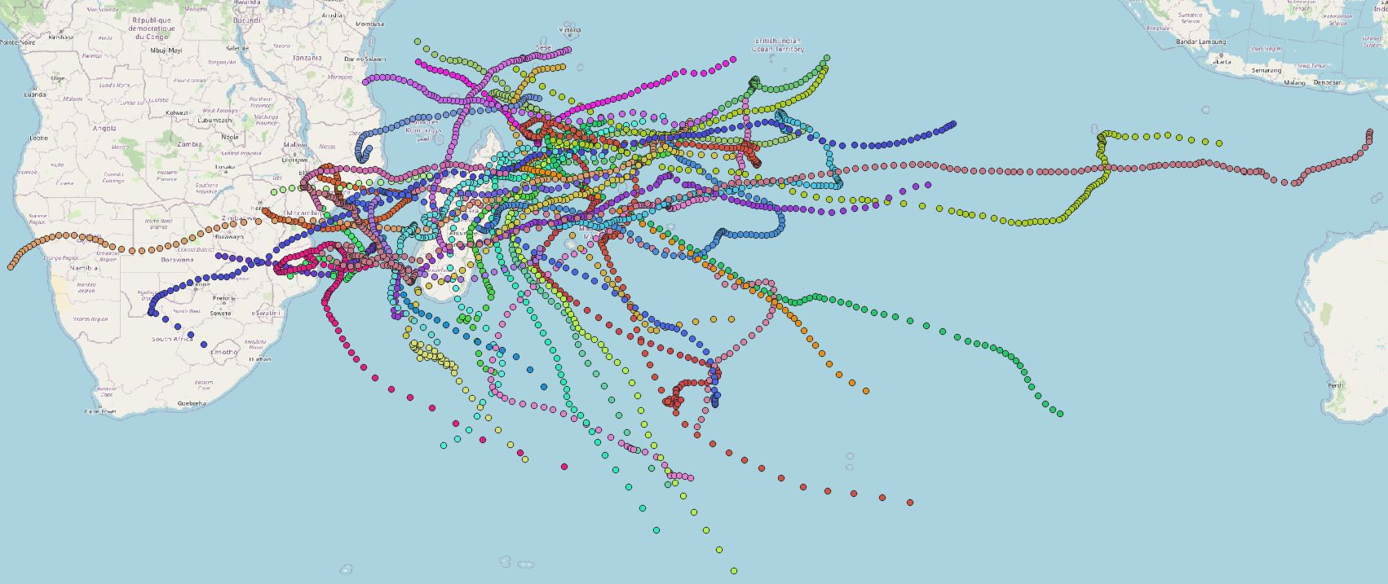
Construction du UI de notre application Shiny
Données externes utilisées dans l’application
name_date_cyclone.txt
IBTrACS.SI.list.v04r00.points_Mada_2015_present.shp
name start end
FREDDY 2023-03-02 2023-03-14
CHENESO 2023-01-17 2023-01-29
JASMINE 2022-04-24 2022-04-28
GOMBE 2022-03-08 2022-03-14
EMNATI 2022-02-16 2022-02-24
DUMAKO 2022-02-13 2022-02-16
BATSIRAI 2022-01-27 2022-02-08
# Import et reclassement de la liste des cyclones en fonction de la date
name_cyclone <- read.csv("./data/name_date_cyclone.txt",sep=',', header = TRUE )
name_cyclone <- name_cyclone[order(as.Date(name_cyclone$start),decreasing = TRUE),]
# Import de la couche .shp des trajectoires/points de mesure des différents cyclones
mada_cycl_p <- st_read("./data/IBTrACS.SI.list.v04r00.points_Mada_2015_present.shp")

Slide 21
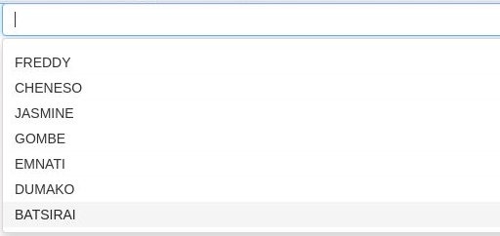
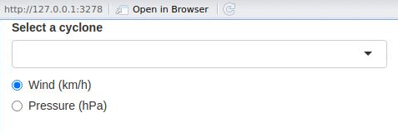
Construction du UI de notre application Shiny
# Import et reclassement de la liste des cyclones en fonction de la date
name_cyclone <- read.csv("./data/name_date_cyclone.txt",sep=',', header = TRUE )
name_cyclone <- name_cyclone[order(as.Date(name_cyclone$start),decreasing = TRUE),]
# Import de la couche .shp des trajectoires/points de mesure des différents cyclones
mada_cycl_p <- st_read("./data/IBTrACS.SI.list.v04r00.points_Mada_2015_present.shp")
ui <- fluidPage(
# Liste déroulante
selectInput(inputId = "picker_cyclone",
label =”Select a cyclone”,
width = "100%",
choices = c(" ", name_cyclone$name),
selected = " ",
multiple = FALSE),
# RadioButtons
radioButtons(inputId = "radio_button", label = NULL,
choices = list("Wind (km/h)" = "wind_kmh",
"Pressure (hPa)" = "USA_PRES"),
selected = "wind_kmh")
)
server <- function(input, output) {
}
shinyApp(ui = ui, server = server)

Slide 22
Construction du UI de notre application Shiny
ui <- fluidPage(
fluidRow(column(width = 3,
# Liste déroulante
selectInput(inputId = "picker_cyclone",
label =”Select a cyclone”,
width = "100%",
choices = c(" ", name_cyclone$name),
selected = " ",
multiple = FALSE),
# RadioButtons
radioButtons(inputId = "radio_button", label = NULL,
choices = list("Wind (km/h)" = "wind_kmh",
"Pressure (hPa)" = "USA_PRES"),
selected = "wind_kmh")
)
)
)
server <- function(input, output) {
}
shinyApp(ui = ui, server = server)
fluidRow() permet de diviser la fenêtre de l’application en plusieurs colonnes
De base, la fenêtre est divisée en 12 colonnes
Ici, nous créons un espace composé de 3 colonnes

Slide 23
Construction du UI de notre application Shiny
ui <- fluidPage(
fluidRow(column(width = 3,
# Liste déroulante
selectInput(inputId = "picker_cyclone",
label =”Select a cyclone”,
width = "100%",
choices = c(" ", name_cyclone$name),
selected = " ",
multiple = FALSE),
# RadioButtons
radioButtons(inputId = "radio_button", label = NULL,
choices = list("Wind (km/h)" = "wind_kmh",
"Pressure (hPa)" = "USA_PRES"),
selected = "wind_kmh")
),
column(width = 4,
plotOutput(outputId ="plot")),
column(width = 4,
DatatableOutput(outputId = "table"))
)
)
server <- function(input, output) {
}
shinyApp(ui = ui, server = server)
outputid = “plot”
outputid = “table”

Slide 24
Construction du UI de notre application Shiny
ui <- fluidPage(
fluidRow(column(width = 3,
# Liste déroulante
selectInput(inputId = "picker_cyclone",
label =”Select a cyclone”,
width = "100%",
choices = c(" ", name_cyclone$name),
selected = " ",
multiple = FALSE),
# RadioButtons
radioButtons(inputId = "radio_button", label = NULL,
choices = list("Wind (km/h)" = "wind_kmh",
"Pressure (hPa)" = "USA_PRES"),
selected = "wind_kmh")
),
column(width = 4,
plotOutput(outputId ="plot")),
column(width = 4,
tableOutput(outputId = "table"))
),
leafletOutput(outputid= “map”)
)
server <- function(input, output) {
}
shinyApp(ui = ui, server = server)
leafletOutput() permet d’ajouter une carte intéractive leaflet dans une application
outputid = “plot”
outputid = “table”
outputid = “map”

Slide 25
Server

Slide 26
Fonction server()
server <- function(input, output) {
}
server() construit un objet de type liste nommé output qui contient tout le code nécessaire pour mettre à jour les objets R dans votre application
Chaque objet R doit avoir sa propre entrée dans la liste.
Vous pouvez créer une entrée en définissant un nouvel élément output dans la fonction server(). Le nom de l'élément doit correspondre au nom de l'élément réactif que vous avez créé dans l'interface utilisateur.
C'est ici qu'entre en jeu les inputIds et outputIds que vous définissez dans les inputs et les outputs.

Slide 27
Étapes pour créer la fonction server()
Initialiser notre sortie via le format output$<outpuid>
Construction de l’objet output$<outpuid> avec la famille de fonction render*()
Accédez à vos valeurs d'entrée avec input$<inputId>, où <inputId> est le nom que vous avez fourni dans la fonction Input().
server <- function(input, output) {
output$hist <- # code
}
server <- function(input, output) {
output$hist <- renderPlot({
# code pour créer
# un histogramme
})
}

Slide 28
Étapes pour créer la fonction server()
library(shiny)
ui <- fluidPage(
# ajout d’un slider
sliderInput("slider1", "Nombre d’individus",
min = 1, max = 50, value = 30)
# ajout d’une box texte
textInput("text1", "Titre figure",
value = "Histogram"),
# ajout d’une liste déroulante
selectInput("select1", "Couleur",
choices = c("Red", "Green", "Blue"),
selected = "Red")
),
server <- function(input, output) {
}
shinyApp(ui = ui, server = server)
Nombre d’individus
Titre figure
Couleur
Green

Slide 29
Étapes pour créer la fonction server()
library(shiny)
ui <- fluidPage(
# ajout d’un slider
sliderInput("slider1", "Nombre d’individus",
min = 1, max = 50, value = 30)
# ajout d’une box texte
textInput("text1", "Titre figure",
value = "Histogram"),
# ajout d’une liste déroulante
selectInput("select1", "Couleur",
choices = c("Red", "Green", "Blue"),
selected = "Red"),
plotOutput(“plot”)
),
server <- function(input, output) {
output$plot <- renderPlot({
plot(x = runif(input$sliderInput),
y = runif(input$sliderInput),
main = input$text1, col = input$select1,
type =”h”, lwd = 10)
})
}
shinyApp(ui = ui, server = server)
runif(n) : fonction qui génère n nombres aléatoires compris en 0 et 1

Slide 30
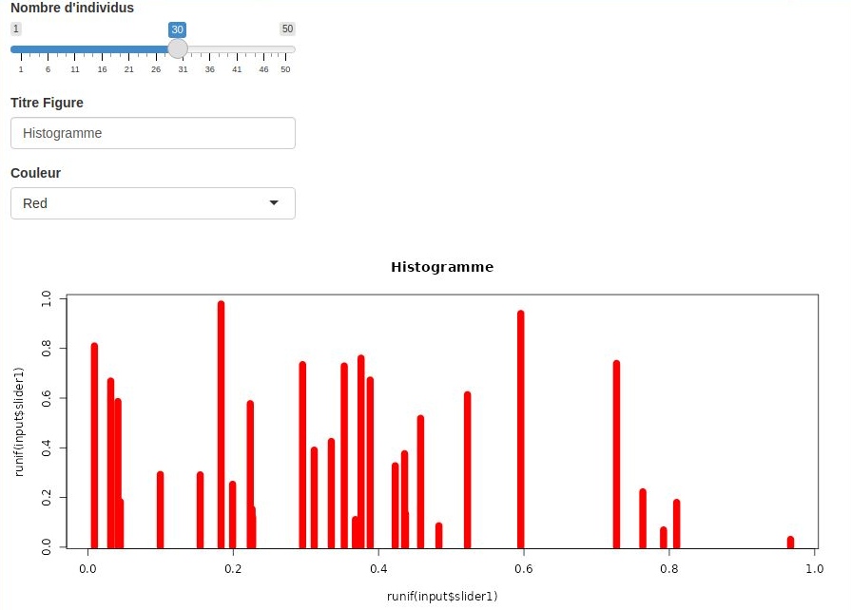
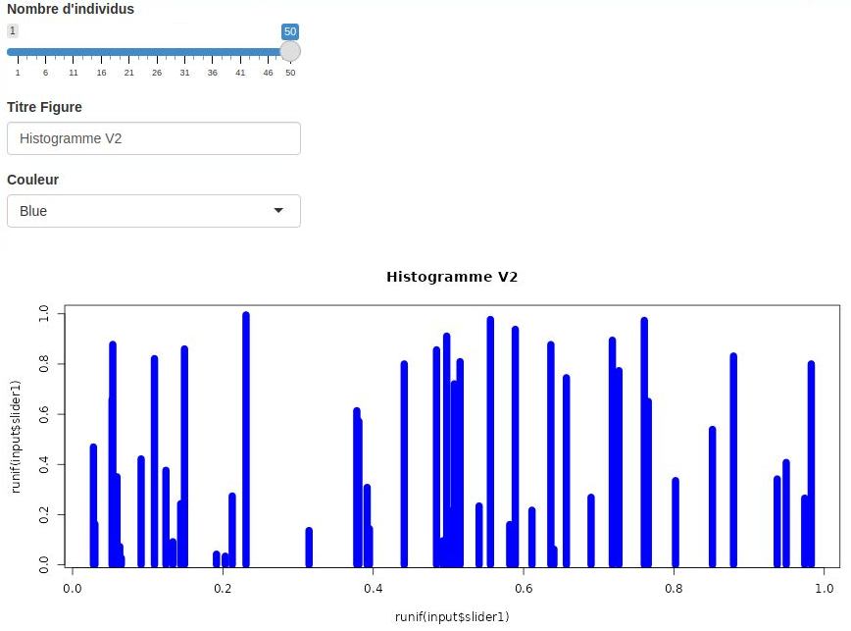
Étapes pour créer la fonction server()
Résultat

Slide 31
server() : Résumé
La fonction serveur() se charge de construire et de reconstruire les objets R qui seront finalement affichés à l'utilisateur
Enregistrez la sortie que vous construisez dans output$<outputId>
Construisez la sortie avec une fonction render*()
Accédez aux entrées avec input$<inputId>
Plusieurs sorties peuvent être placées dans la fonction serveur
La réactivité se produit automatiquement lorsque vous utilisez des entrées pour construire des sorties

Slide 32
Construction du server() de notre application Shiny
Application sur l’étude des cyclones à Madagascar
Scinder l’écran en deux, une colonne d’inputs et une colonne d’outputs
Afficher 2 inputs :
Liste déroulante avec le nom de différents cyclones
Liste de choix sur des propriétés du cyclone (vitesse de vent, pression)
Remplir les emplacements des 3 outputs :
Une table comportant les propriétés du cyclone
Un graphique sur l’évolution de ces propriétés en fonction du temps
Une carte interactive (via leaflet) avec les trajectoires du cyclone sélectionné

Slide 33
Construction du UI de notre application Shiny
ui <- fluidPage(
fluidRow(column(width = 3,
# Liste déroulante
selectInput(inputId = "picker_cyclone",
label =”Select a cyclone”,
width = "100%",
choices = c(" ", name_cyclone$name),
selected = " ",
multiple = FALSE),
# RadioButtons
radioButtons(inputId = "radio_button", label = NULL,
choices = list("Wind (km/h)" = "wind_kmh",
"Pressure (hPa)" = "USA_PRES"),
selected = "wind_kmh")
),
column(width = 4,
plotlyOutput(outputId ="plot")),
column(width = 4,
tableOutput(outputId = "table"))
),
leafletOutput(outputid = “map”)
)
server <- function(input, output) {
}
shinyApp(ui = ui, server = server)
plotlyOutput(n) : fonction qui permet d’introduire un graphique intéractive et non statique comme peut l’être plotOutput
outputid = “plot”
outputid = “table”
outputid = “map”

Slide 34
Construction du server() de notre application Shiny
Un graphique sur l’évolution de ces propriétés en fonction du temps
server <- function(input, output) {
output$plot <- renderPlotly({
})
}
Initialisation de notre borne output$<outputid> à l’aide de renderPlotly() ⇒ adapté aux graphiques plotly
server <- function(input, output) {
output$plot <- renderPlotly({
select <- mada_cycl_p[mada_cycl_p$NAME == input$picker_cyclone,]
df <- data.frame(select)
df$time <- as.POSIXct(df$ISO_TIME)
})
}
Sélection des points de mesure pour le cyclone sélectionné à travers le menu déroulant (ex : Freddy…)
Transformation en tableau des différentes mesures
Création d’un nouveau champs en format temps
server <- function(input, output) {
output$plot <- renderPlotly({
select <- mada_cycl_p[mada_cycl_p$NAME == input$picker_cyclone,]
df <- data.frame(select)
df$time <- as.POSIXct(df$ISO_TIME)
if (input$radio_button== "wind_kmh"){
yl <- "Wind Speed (km/h)"
color_plot <- "red"
}else{
yl <- "Pressure (hPa)"
color_plot <- "blue"
}
})
}
Condition en fonction de la valeur d’ input$radiobutton
Titre axe ordonnées (yl)
Couleur du tracé (color_plot)

Slide 35
Construction du server() de notre application Shiny
Un graphique sur l’évolution de ces propriétés en fonction du temps
server <- function(input, output) {
output$plot <- renderPlotly({
select <- mada_cycl_p[mada_cycl_p$NAME == input$picker_cyclone,]
df <- data.frame(select)
df$time <- as.POSIXct(df$ISO_TIME)
if (input$radio_button== "wind_kmh"){
yl <- "Wind Speed (km/h)"
color_plot <- "red"
}else{
yl <- "Pressure (hPa)"
color_plot <- "blue"
}
plot_ly()%>% add_trace(data = df ,
x = df$time,
y = df[,input$radio_button],
line = list(color = colorplot),
marker = list(color = colorplot),
type = 'scatter', mode = 'lines+markers')%>%
layout(title = " " ,
xaxis = list(title = list(text="<b>Time</b>",font=list(size=20))),
yaxis = list(title=list(text=paste0("<b>",yl,"</b>"),
font=list(size=20))),
showlegend = FALSE)
})
}
Ajout du graphique interactif plolty

Slide 36
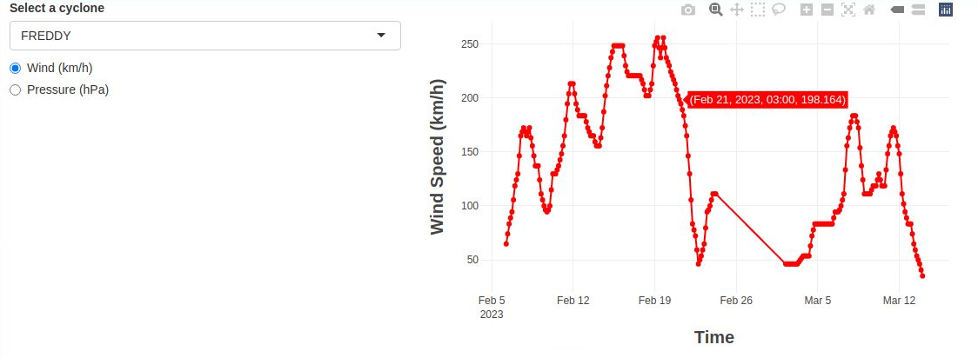
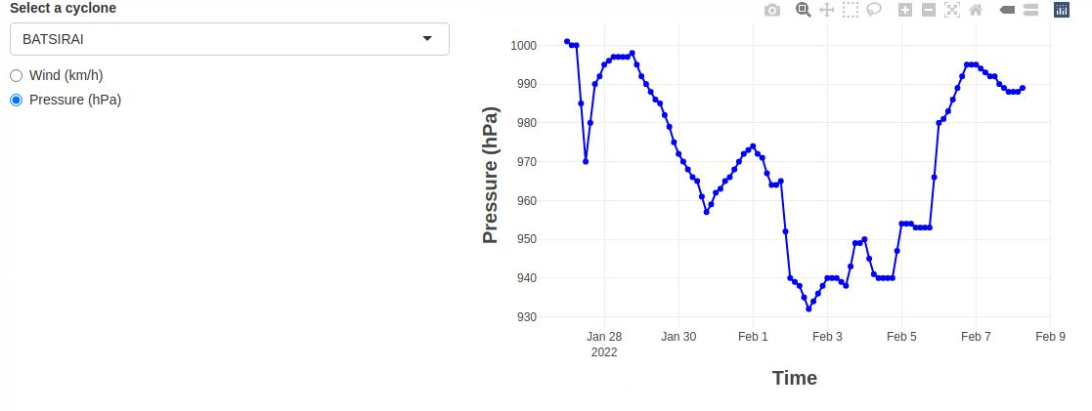
Construction du server() de notre application Shiny
Un graphique sur l’évolution de ces propriétés en fonction du temps : Résultats

Slide 37
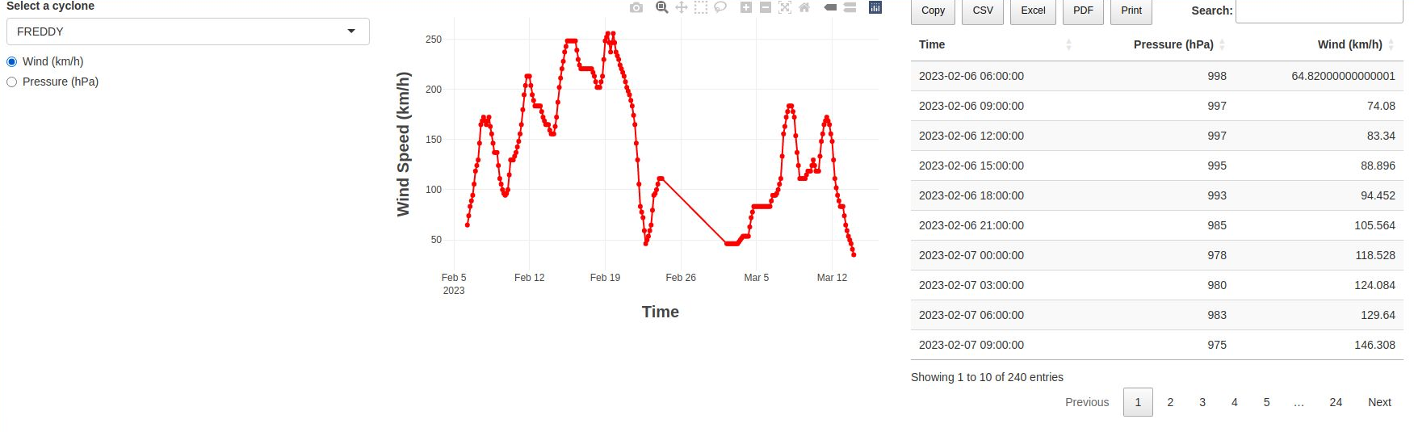
Construction du server() de notre application Shiny
Ajout d’une table comportant les propriétés du cyclone
server <- function(input, output) {
output$plot <- renderPlotly({>>
>>})
output$table <- renderDataTable({
select <- mada_cycl_p[mada_cycl_p$NAME == input$picker_cyclone,]
df <- data.frame(select)
df$time <- as.POSIXct(df$ISO_TIME)
datatable(df[,c('ISO_TIME','USA_PRES',"wind_kmh")],
colnames = c('Time' = 1, 'Pressure (hPa)' = 2,"Wind (km/h)"=3),
rownames=FALSE,
extensions = "Buttons",
options = list(
dom = 'Bfrtip',
buttons = c('copy', 'csv', 'excel', 'pdf', 'print')))
})
}
renderDataTable() est un fonction du package DT permettant :
un affichage simplifié des tableaux
de donner l’option à l’utilisateur d’exporter le tableau de données

Slide 38
Construction du server() de notre application Shiny
Ajout d’une table comportant les propriétés du cyclone
server <- function(input, output) {
output$plot <- renderPlotly({>>
>>})
output$table <- renderDataTable({>>
>>})
output$map <- renderLeaflet({
select <- mada_cycl_p[mada_cycl_p$NAME == input$picker_cyclone,]
leaflet(options = leafletOptions(wheelPxPerZoomLevel=150, zoomSnap= 0.05) )%>%
addMarkers(data=select, group = "Trajectoire cyclone",layerId = paste(substr(select$ISO_TIME,1,10),substr(select$ISO_TIME, 12,19)),
popup= select$ISO_TIME,popupOptions = popupOptions(style = list("font-weight" = "normal",padding = "3px 50px"),direction = "auto",
maxWidth = 500))%>%
addProviderTiles(providers$Esri.WorldImagery,group = "Satellite")%>%
addProviderTiles(providers$OpenStreetMap.Mapnik,group = "OSM")%>%
addLayersControl(baseGroups = c("Satellite","OSM"),
overlayGroups = c("Trajectoire cyclone"),
options = layersControlOptions(collapsed = TRUE))%>%
addMeasure(position = "bottomleft",
primaryLengthUnit = "meters",
primaryAreaUnit = "sqmeters")
})
}
renderleaflet() permet d’importer et d’afficher une carte leaflet dans l’interface

Slide 39
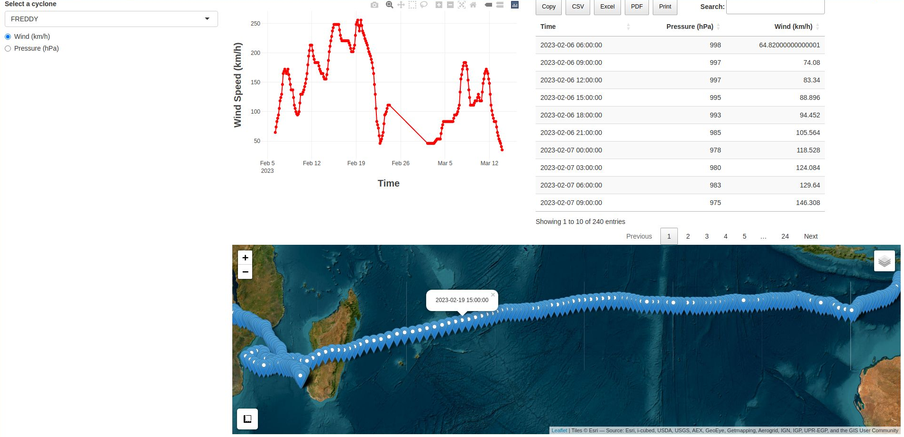
Construction du server() de notre application Shiny
Ajout d’une table comportant les propriétés du cyclone : Résultat

Slide 40
Partager son application RShiny

Slide 41

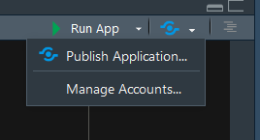

Plusieurs possibilités de partage
ShinyApps.io
Créez un compte gratuit sur https://www.shinyapps.io/
Créez votre application Shiny.
Publiez votre application.
Gratuit :
5 applications actives
25 heures d'utilisation active par mois
https://shiny.posit.co/r/getstarted/shiny-basics/lesson7/

Slide 42
Exemple d’application avancée

Slide 43
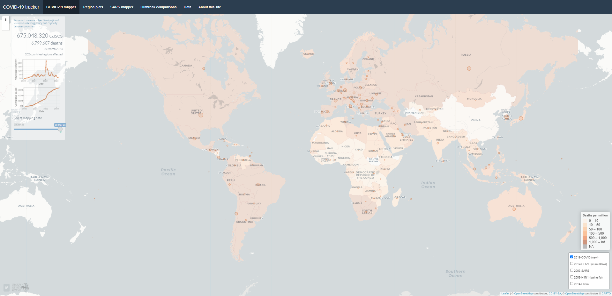
https://shiny.posit.co/r/gallery/life-sciences/covid19-tracker/

